Slide 1
Средства проектирования и разработки web-сайтов
Modularity
Магистрант 1 курса Сивинский Станислав

Slide 2
Цель:
Разработать класс Timer. И произвести вызов по примеру: const timer1 = new Timer(5); timer1.start.then( x=>document.title=x ); Решение проверить с помощью browserify/webpack

Slide 3
Установить node и npm
Для ОС Windows перейти на официальный сайт, скачать и установить:
https://nodejs.org/en/download/
2) Установить webpack 2.0 командой:
npm i -g webpack

Slide 4
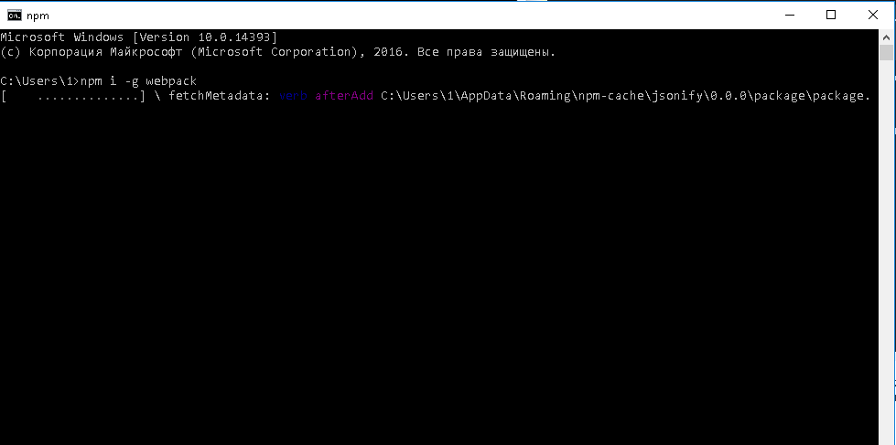

Slide 5
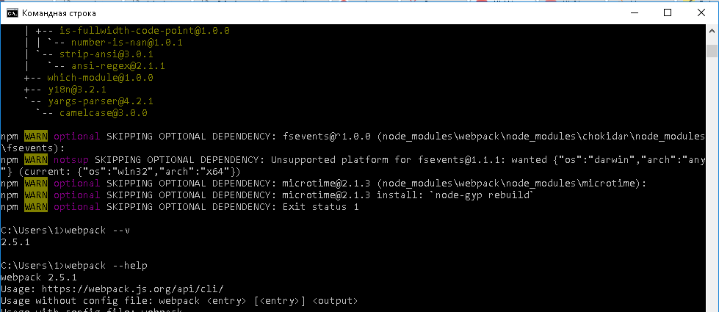
Проверить версию webpack-а: webpack --v

Slide 6
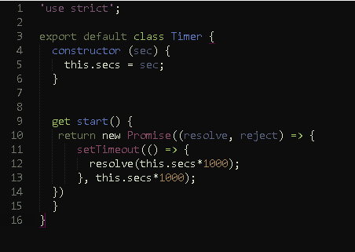
Создаем тело класса поставленного в целях работы: timer.js

Slide 7
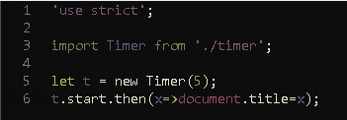
Создаем файл connect.js для импорта класса Timer.js

Slide 8
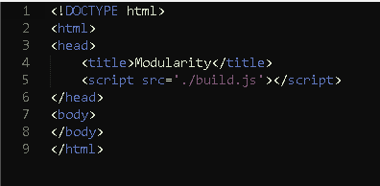
Index.html – страница для вывода результата работы класса.
С подключенным build.js файлом (в будущем его сделаем webpack-ом)

Slide 9
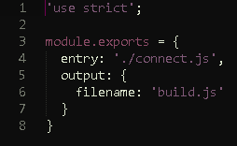
Указание webpack-у логики работы:
Взять исходный файл connect.js и создать на выходе build.js

Slide 10
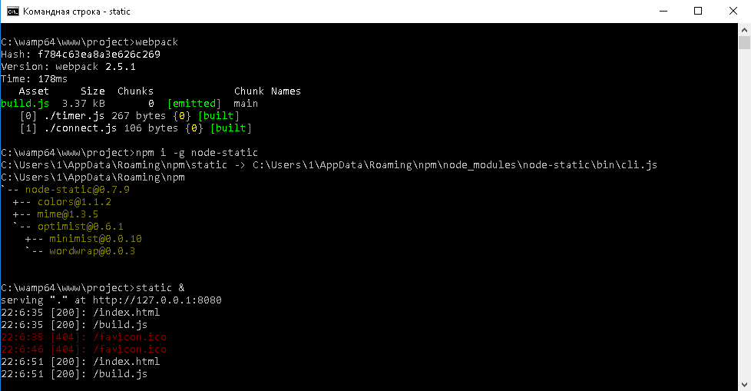
Переходим в директорию с проектом и запускаем webpack.
Далее устанавливаем и запускаем статический node-static сервер.
Получаем сообщение, что мы можем обратиться к нашему проекту по адресу: http://127.0.0.1:8080

Slide 11
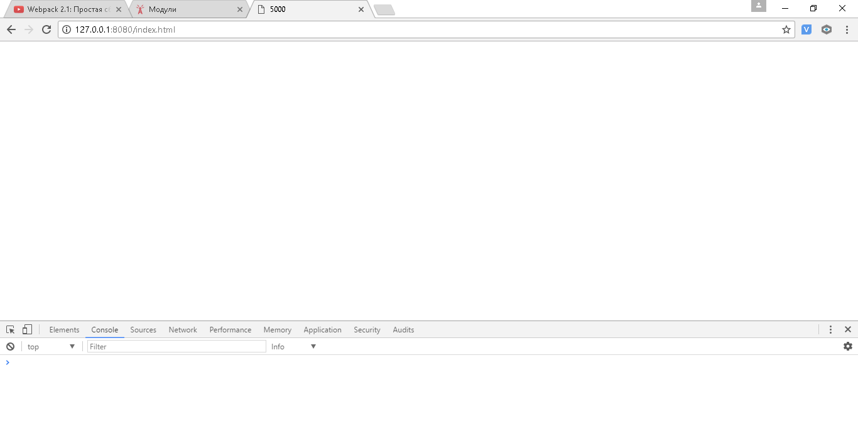
Убеждаемся в успешности работы нашей web-странички. Через 5 секунд название сайта Modularity
cменяется на «5000»

Slide 12
Выводы:
На сегодняшний день не все браузеры могут поддерживать последние новинки ES6.
Ограничивать разработчиков в строгом использовании старых решений не стоит.
Решения на подобие webpack позволяют преобразовывать современный JS в JS-старого формата.

